Slide 1

PC버전안내
학교홈페이지 상단
“교직원” 클릭
→ “비교과시스템” 클릭

Slide 2
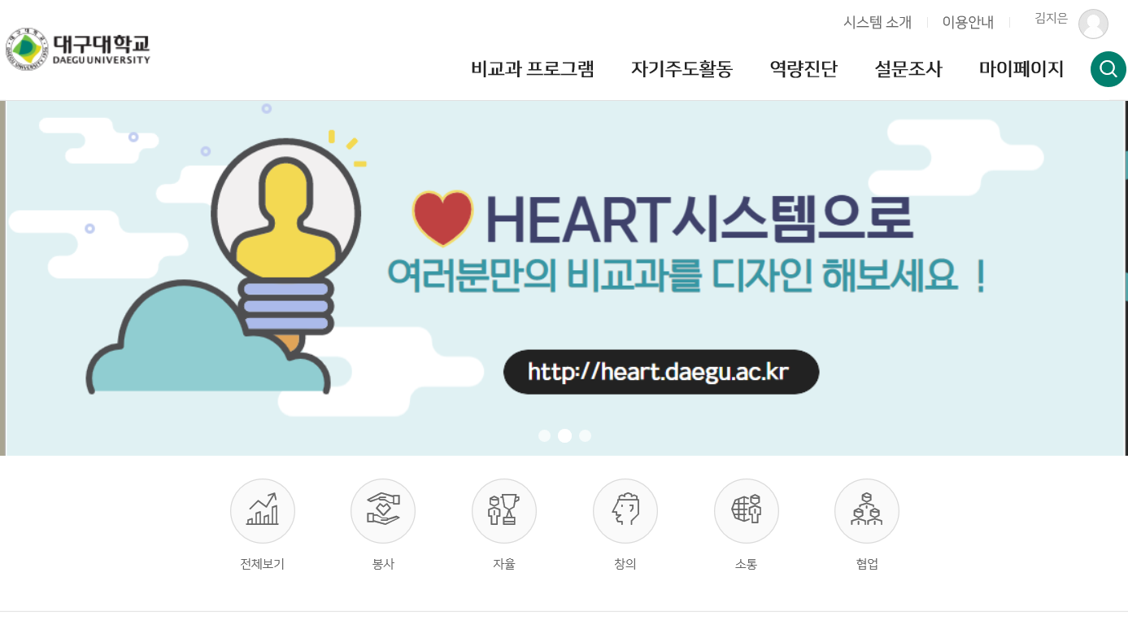
녹색 돋보기 클릭

Slide 3
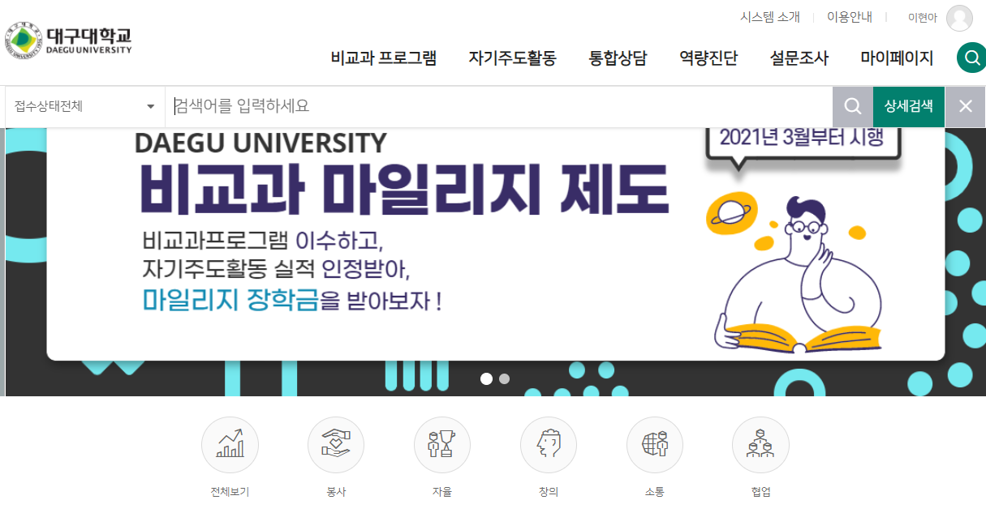
“학과 명” 또는 “프로그램 명” 일부 작성 후
회색 돋보기 클릭

Slide 4
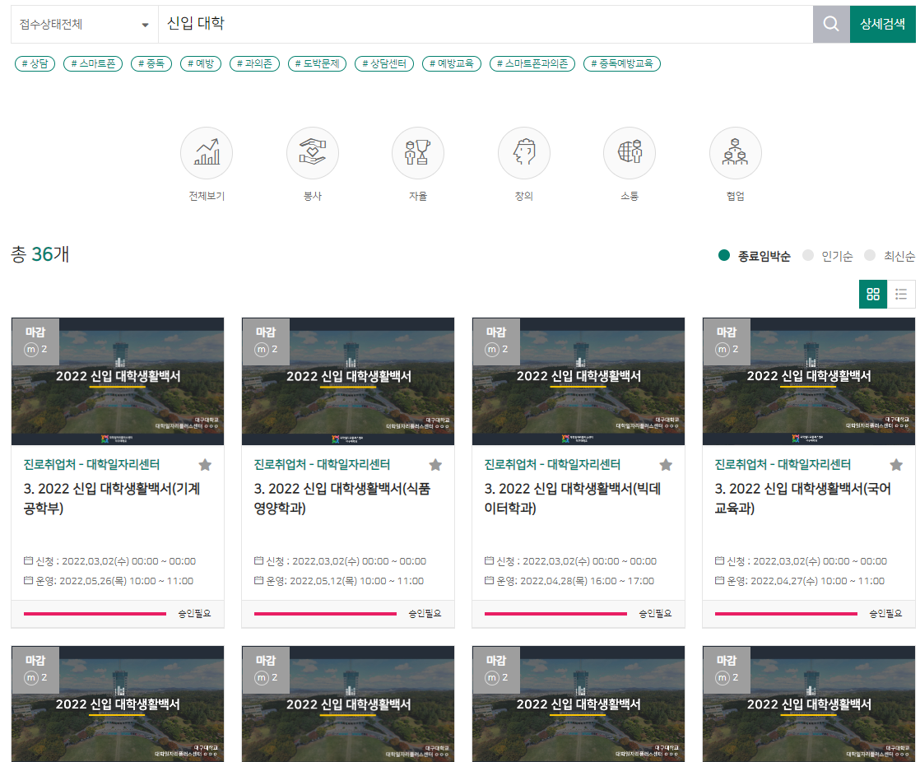
여러 프로그램 들 중에서 출석부가 필요한 프로그램 찾기

Slide 5
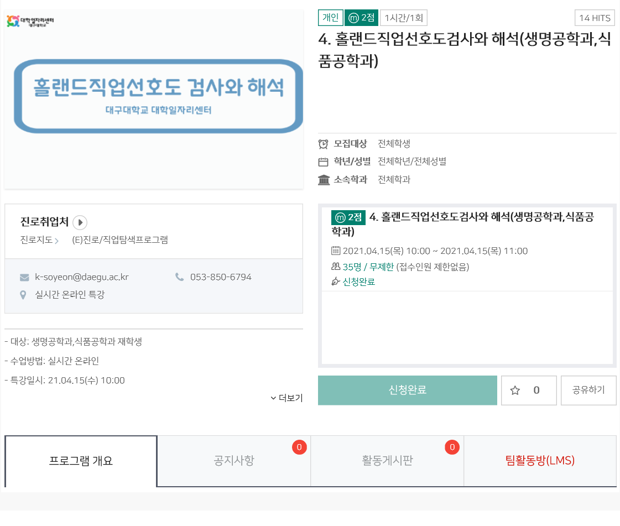

*진행 프로그램
프로그램 참여를 위한
“온라인 강의실” 클릭

Slide 6
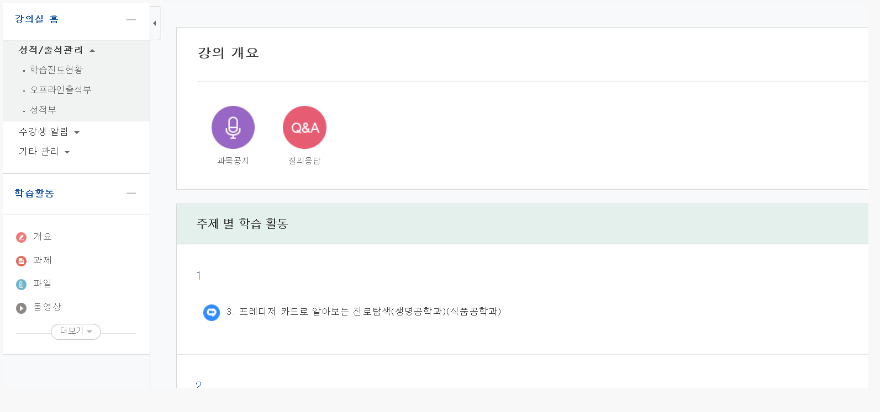
*진행 프로그램
프로그램 클릭

Slide 7
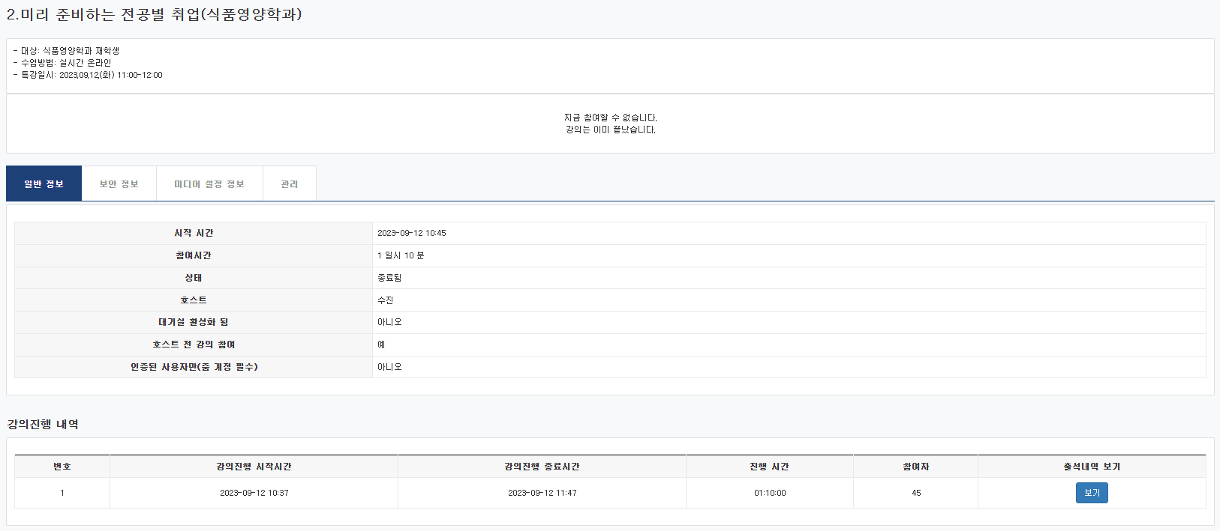
* 강의 종료 후 3시간 이후 출석 확인 가능합니다.
보기 클릭 후
“엑셀 다운로드” 가능

Slide 8
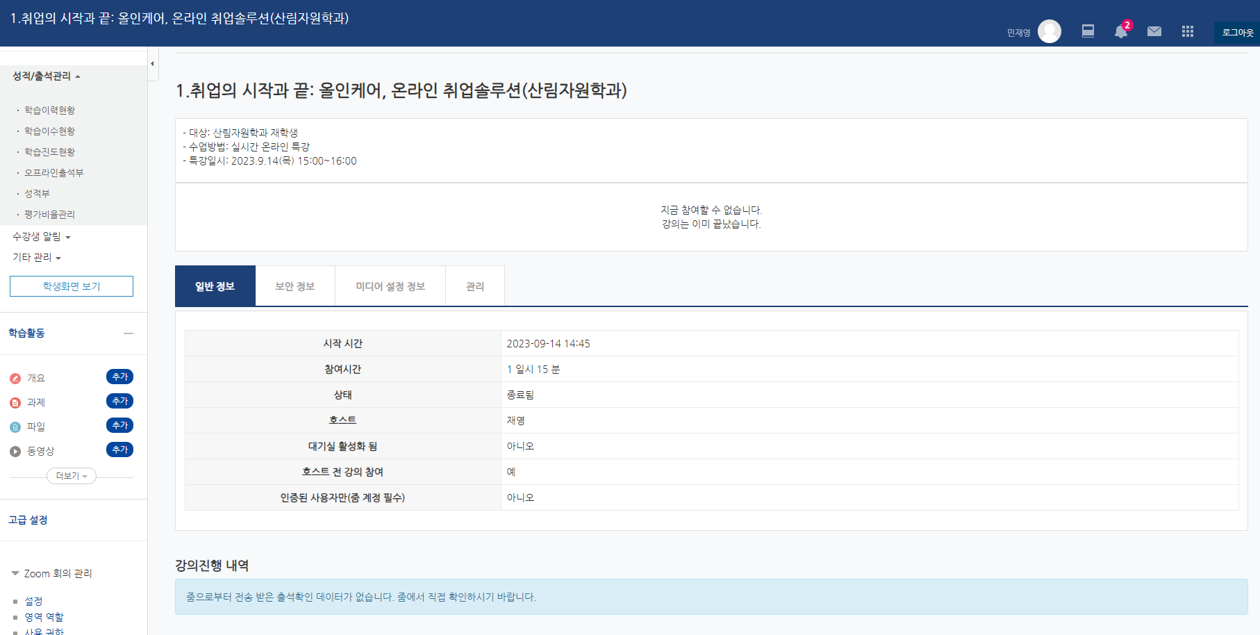
* 예외) 줌 기록 파일이 뜨지 않을 경우

Slide 9
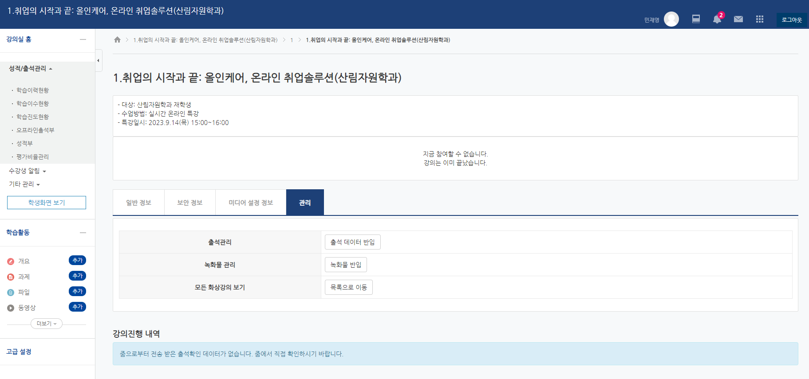
1) ‘관리＇탭 클릭
2) ‘출석 데이터 반입’ 버튼 클릭

Slide 10
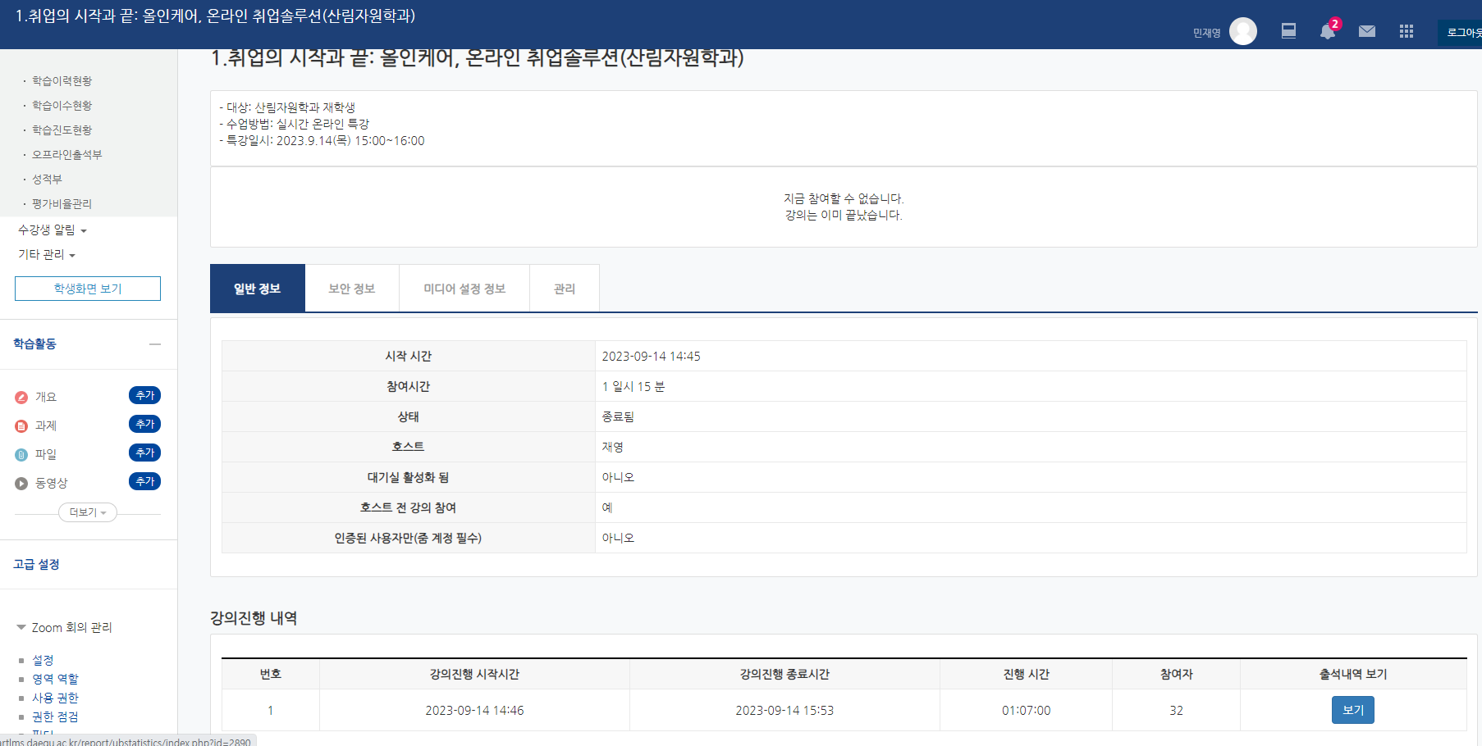
↓ 출석 내용을 확인하실 수 있습니다 ↓

